Slide 1
PRODUCTION-ORIENTED ML SYSTEM
推荐系统：从召回排序
到真实反馈决策
双塔 + Faiss · DeepFM · SASRec / RL · 可观测服务 · OPE
Victorica123
面试项目答辩
Notes:
开场只讲一句：这是一个围绕同一推荐业务问题，从离线模型做到生产服务、再做到反馈决策的完整闭环。
[Sources]
- D:\machine learning\recsys-learning\README.md
- D:\machine learning\recsys-learning\REPORT.md

Slide 2
一个业务问题，拆成四个可验证闭环
02
01
02
03
04
召回
排序
服务
决策
双塔 + Faiss
3,706 → 50
DeepFM
50 → Top-10
API / Demo
限流与观测
曝光 + 反馈
IPS / ESS
主线不是“模型清单”，而是每一层都有指标、故障诊断和决策边界。
Victorica123 · Recommender System
Notes:
按从左到右讲。强调每层都可独立验证：召回看 Recall，排序看 AUC，服务看吞吐/p99，决策看支持度与不确定性。
[Sources]
- D:\machine learning\recsys-learning\src\serving.py
- D:\machine learning\recsys-learning\src\feedback.py
- D:\machine learning\recsys-learning\docs\FEEDBACK_LOOP.md

Slide 3
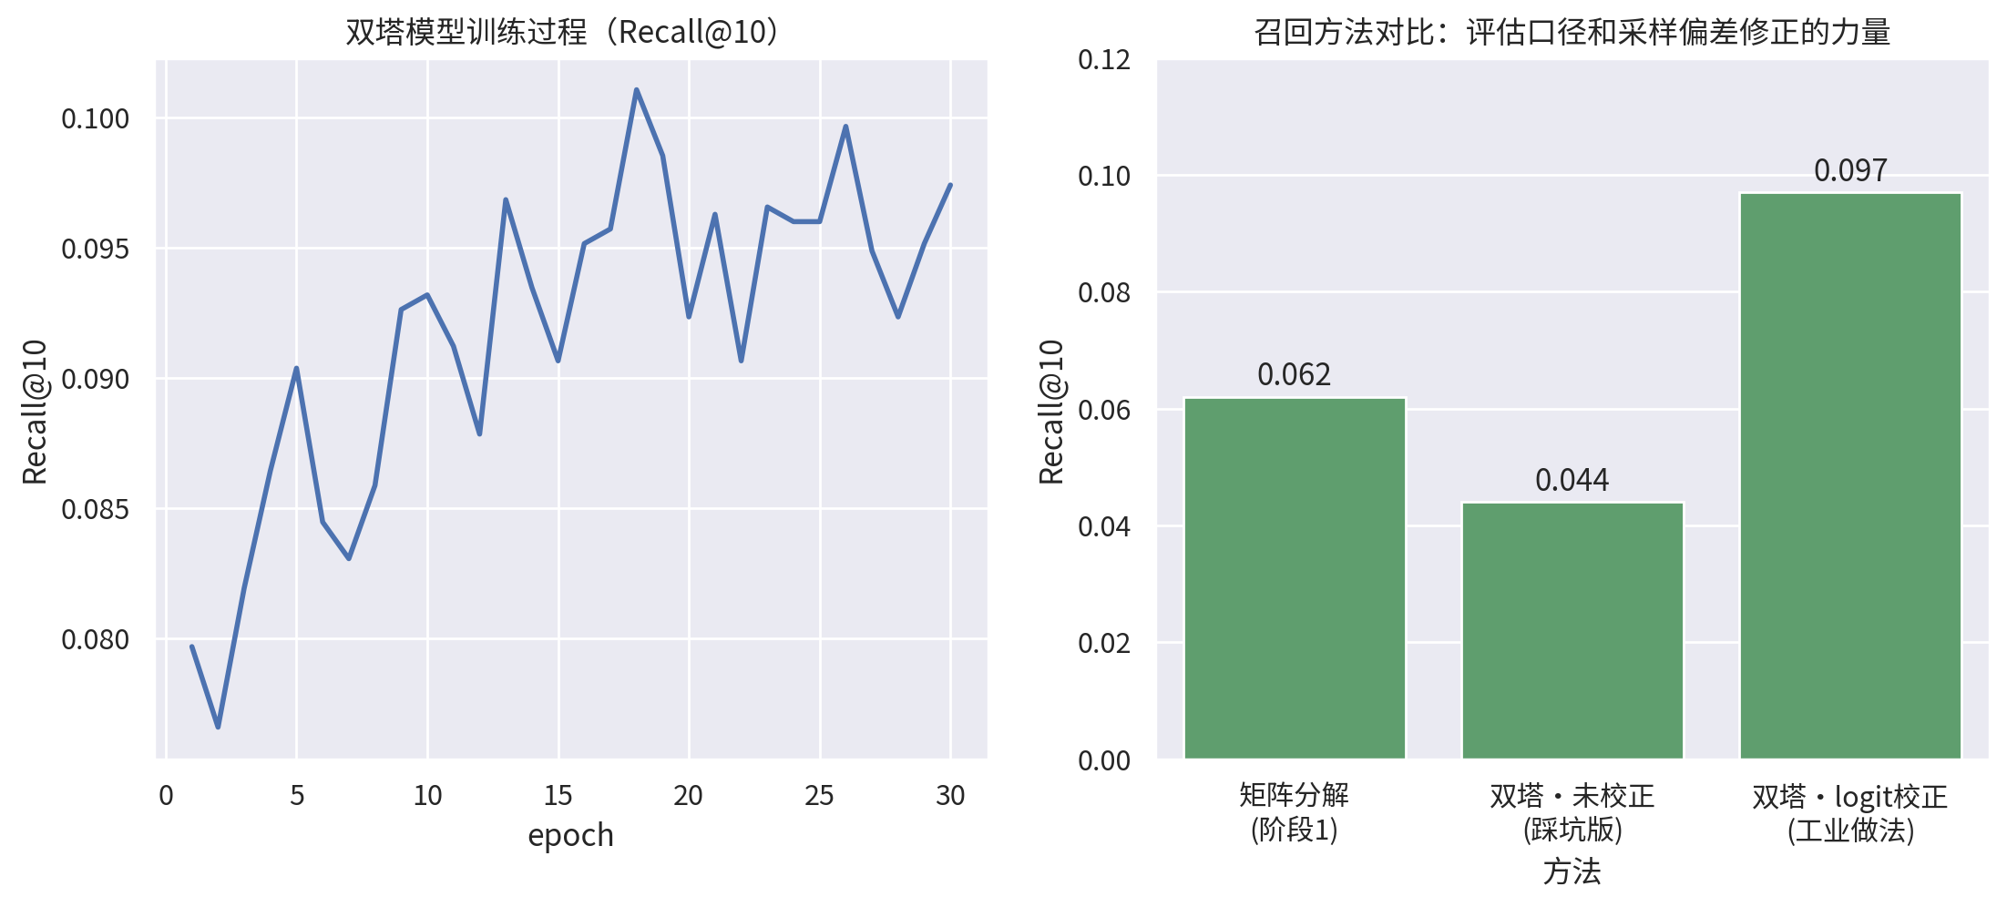
真正的提升来自评估纠偏，不是盲目换模型
03
0.097
Recall@10
+56%
相对 MF 基线 0.062
统一 leave-one-out / 负采样口径
按采样先验做 logit correction
Victorica123 · Recommender System
Notes:
这是最值得深挖的失败故事。先说第一版 loss 降但 Recall 不升，再解释评估协议和负采样先验，最后落到 logit correction。
[Sources]
- D:\machine learning\recsys-learning\figures\08-双塔召回对比.png
- D:\machine learning\recsys-learning\REPORT.md
- D:\machine learning\recsys-learning\src\train_two_tower.py

Slide 4
两阶段架构把“快”和“准”分开优化
04
双塔召回
DeepFM 精排
用户塔 / 物品塔
32 维向量
Faiss 内积检索
用户 + 物品 + 交叉特征
候选集逐项打分
测试 AUC 0.754
全库 3,706
50 候选
Top-10
Victorica123 · Recommender System
Notes:
讲清楚为什么不让 DeepFM 给全库打分：两阶段把全库检索成本和复杂交叉特征成本解耦。
[Sources]
- D:\machine learning\recsys-learning\src\serving.py
- D:\machine learning\recsys-learning\experiments\deepfm_log.csv
- D:\machine learning\recsys-learning\REPORT.md

Slide 5
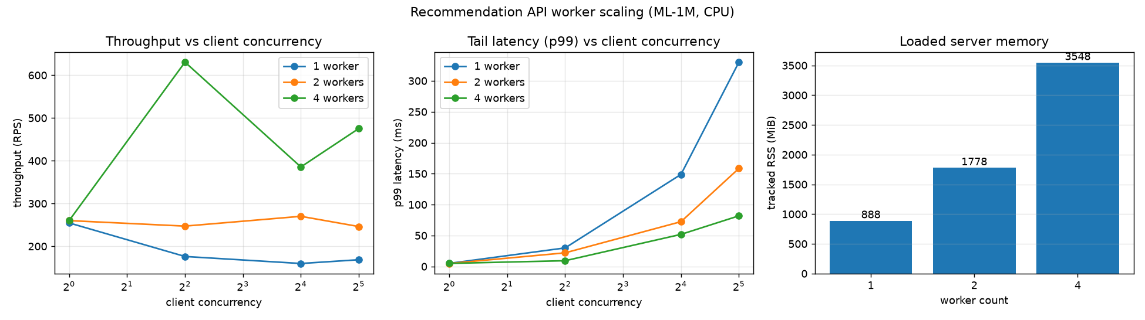
吞吐提升不是免费的：p99 与内存必须一起看
05
2 workers
270 RPS
HTTP 200 p99 约 72 ms
≈ 1.78 GiB RSS
准入控制让系统在饱和时返回 429，
保护已接收请求，而不是继续排队。
Victorica123 · Recommender System
Notes:
强调数字是同一台 12 逻辑核 Windows 主机上的本地实测，不外推为云端 SLO。结论是用成本换吞吐和尾延迟。
[Sources]
- D:\machine learning\recsys-learning\experiments\serve_scaling_verified-20260726.json
- D:\machine learning\recsys-learning\figures\serve_worker_scaling_verified-20260726.png
- D:\machine learning\recsys-learning\docs\PRODUCTION_SERVING.md

Slide 6
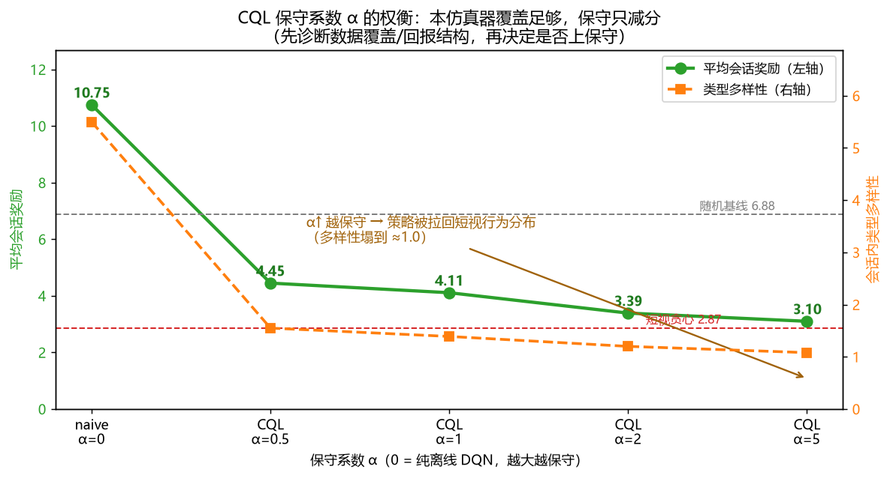
SOTA 先验不匹配时，越“保守”反而越差
06
观察
α 越大，回报单调下降
根因
回报有界 + 动作全合法
日志覆盖较好
外推误差风险并不突出
先诊断数据，再选择保守性。
Victorica123 · Recommender System
Notes:
不要说 CQL 无效。准确说法是：CQL 的保守假设与当前仿真器的数据覆盖和回报结构不匹配。
[Sources]
- D:\machine learning\recsys-learning\figures\14-CQL保守系数权衡.png
- D:\machine learning\recsys-learning\notes\12-推荐系统后训练-离线RL与SFT.md
- D:\machine learning\recsys-learning\research_v2\phase2_offline_rl\

Slide 7
反馈闭环的价值，是让一个“好点子”可以被否决
07
候选池
曝光
反馈
评估
记录完整候选
与 propensity
只把实际展示
计入观察
click / skip
幂等事件
IPS / SNIPS
ESS + bootstrap
没有非零支持度，就不输出“新策略胜出”；没有多人证据，就不冒充全局结论。
Victorica123 · Recommender System
Notes:
把 propensity、支持度和 ESS 讲成决策安全机制，而不是统计名词清单。
[Sources]
- D:\machine learning\recsys-learning\src\feedback.py
- D:\machine learning\recsys-learning\docs\FEEDBACK_LOOP.md
- D:\machine learning\recsys-learning\feedback_app.py

Slide 8
个人有提升信号，但群体证据否决了全量上线
08
+11.1%
个人 20 批 IPS 方向
-0.332
高多样性“感到个性化”
Holm p = 0.0144
决策：保留基线
低权重多样性仅作个性化候选
Victorica123 · Recommender System
Notes:
明确两个处理并不相同：外部问卷是可迁移性检查，不是当前 weight=0.15 的直接 A/B。最重要的是上线决策。
[Sources]
- https://grouplens.org/datasets/personality-2018/
- D:\machine learning\recsys-learning\experiments\external_survey_personality-2018-diversity-v1-20260727.json
- D:\machine learning\recsys-learning\runtime\feedback\events.sqlite3

Slide 9
WHY THIS PROJECT
值得深挖的不是模型数量，
而是三种工程判断
01
指标异常时先审计协议与采样
可运行
可解释
可被质疑
02
扩容时同时看吞吐、p99 与成本
03
证据不足时敢于不全量上线
项目材料：README · REPORT · Interview Playbook · Evidence Index
Notes:
收尾回到工程判断。邀请面试官选择一个方向深挖：召回纠偏、生产容量，或反馈 OPE。
[Sources]
- D:\machine learning\recsys-learning\docs\INTERVIEW_PLAYBOOK.md
- D:\machine learning\recsys-learning\docs\PROJECT_EVIDENCE.md

